Slide 1
Особливості ЗНО-2018
Загальноосвітні навчальні заклади

Slide 2
Календар ЗНО-2018
06.02 –
19.03.2018
Реєстрація на ЗНО
на сайті testportal.gov.ua
06.02 -
02.04.2018
Внесення змін до реєстраційних даних (перереєстрація)
До 30.04.2018
Розміщення запрошень-перепусток на інформаційних сторінках учасників (роздруковуються самостійно)
22.05 - 13.06.2018
Проведення основної сесії ЗНО
До 21.06.2018
Розміщення результатів ЗНО на інформаційних сторінках учасників

Slide 3
Календар проведення ЗНО-2018
22.05
01.06
08.06
Англійська
мова
Математика
Географія
24.05
04.06
11.06
4 предмети ЗНО - max
Українська мова
і література
Біологія
Фізика
29.05
06.06
Іспанська
13.06
Німецька
Історія України
Хімія
Французька

Slide 4
ЗНО = ДПА
Що зараховується як результат дпа?
Три предмети
Українська мова і література (українська мова)
Математика або історія України (період ХХ – ХХІ століття)
Один навчальний предмет за вибором випускника з переліку:
історія України, математика, англійська, іспанська, німецька, французька, біологія, географія, фізика, хімія

Slide 5
Реєстрація на ЗНО - 2018
Як підготуватися до реєстрації на ЗНО?
1. Визначитися із переліком предметів ЗНО, необхідних для вступу (Правила прийому до ВНЗ 2018 року).
!
2. Підготувати документи:
копію документа, що посвідчує особу (паспорт);
дві однакові фотокартки розміром 3х4 із зображенням, що відповідає досягнутому віку.

Slide 6
Сертифікат ЗНО

Slide 7
Результати
Коли і де будуть результати ЗНО, ДПА?
ЗНО
ДПА
Розміщуються на інформаційних сторінках учасників ЗНО:
До 15.06.2018 – математика, українська мова і література, іноземні мови, біологія;
До 21.06.2018 – історія України, географія, фізика, хімія.
Роздруковується учасником ЗНО самостійно із сайту УЦОЯО – розділ «Інформаційна сторінка».
Передаються до навчальних закладів (ЗНЗ, ПТНЗ, ВНЗ І-ІІ р.а.) в електронному вигляді:
До 15.06.2018 – математика, українська мова і література, іноземні мови, біологія;
До 21.06.2018 – історія України, географія, фізика, хімія.
Роздруковується навчальним закладом із сайту УЦОЯО – розділ «Керівникам навчальних закладів».

Slide 8
Результати (поріг «склав/не склав»)
Результат ЗНО відсутній – «не склав»
Не може бути використаний для вступу до ВНЗ
Результат ЗНО за шкалою від 100 до 200 балів.
Використовується для вступу до ВНЗ
Результат ДПА від 1 до 12 балів. Використовується для отримання атестату про повну загальну середню освіту. Для вступу до ВНЗ не використовується

Slide 9
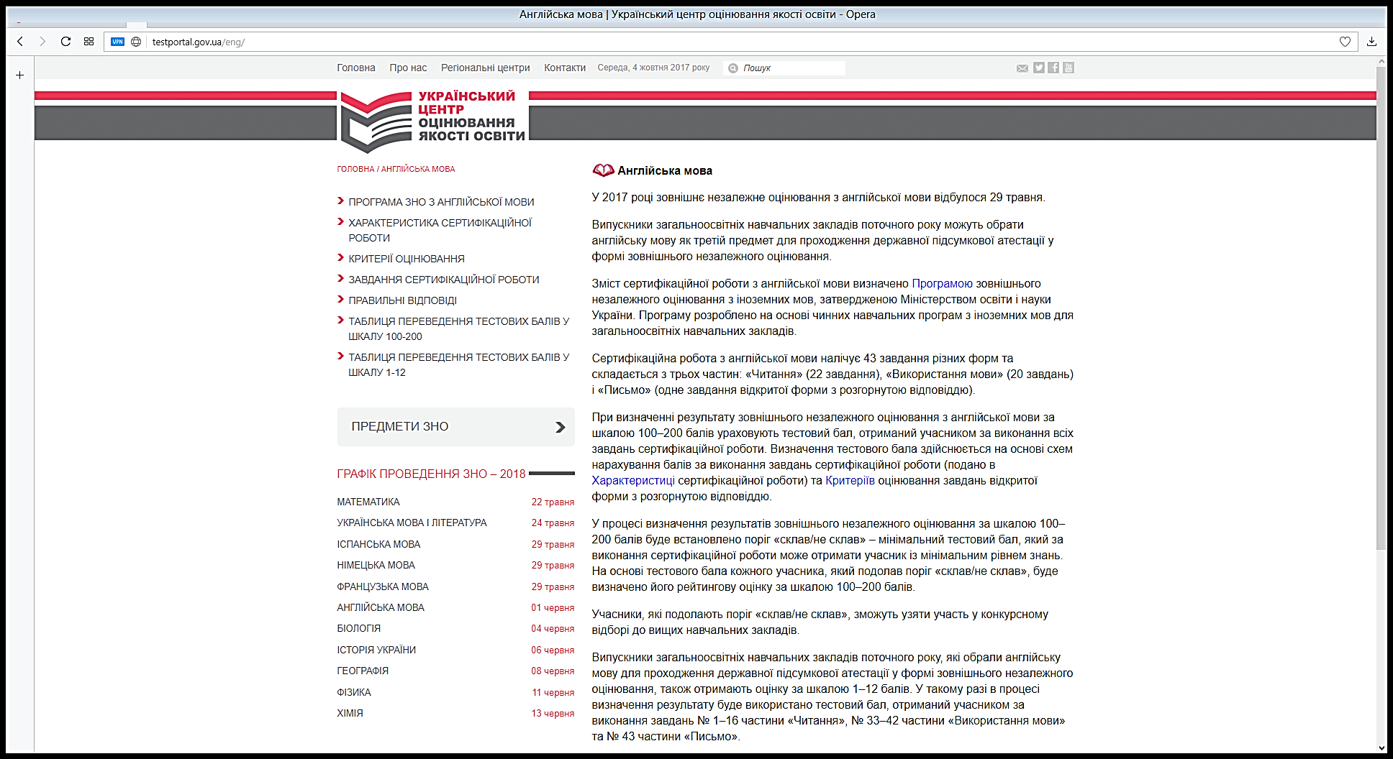
Програми ЗНО
Де познайомитися із змістом тесту?
Сайт Українського центру оцінювання якості освіти
http://testportal.gov.ua
!

Slide 10
Програми ЗНО
Де познайомитися із змістом тесту?
Особлива увага до програми з іноземних мов

Slide 11
ЗНО з іноземних мов
(англійської, іспанської, німецької, французької)
Що нового у тесті з іноземних мов?
для випускників, які вивчали іноземну мову
на рівні стандарту або академічному рівні
Рівень В1
Дворівневі
предметні тести
Складові частини тесту:
Читання
Використання мови
Письмо
Аудіювання (розуміння мови на слух)
для випускників, які вивчали іноземну мову
на профільному рівні
Рівень В2
Увага! У разі ЗНО=ДПА з іноземної мови випускники старшої школи ЗНЗ 2018 року, які бажають зарахувати результат ЗНО як оцінку ДПА та вивчали цю іноземну мову на профільному рівні, мають складати відповідний предметний тест рівня В2.

Slide 12
Характеристики сертифікаційних робіт ЗНО
структура тестів;
час виконання;
кількість та типи завдань;
схеми нарахування тестових балів
завдання тесту зараховуються як результат ДПА

Slide 13
Пробне ЗНО-2018
Реєстрація – січень 2018 на сайті ХРЦОЯО
Проведення – березень 2018

Slide 14
Інформаційна підтримка ХРЦОЯО
Є питання щодо ЗНО?
Телефон:
(057) 705-07-37
097 83 23 496
Сайт ХРЦОЯО:
www.zno-kharkiv.org.ua
Електронна пошта:
office@zno-kharkiv.org.ua
Адреса:
майдан Свободи, 6, офіс 463, м. Харків, 61022

